Slide 1
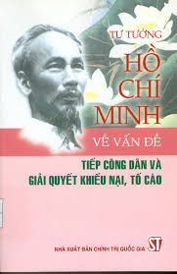
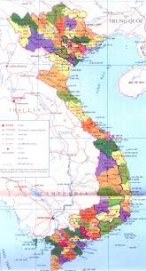
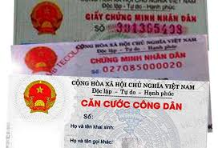
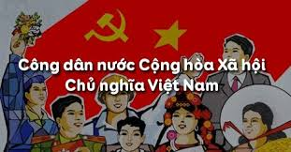
II. TƯ TƯỞNG HỒ CHÍ MINH VỀ ĐẠO ĐỨC
1. Quan điểm về vai trò và sức mạnh của đạo đức cách mạng
2. Quan điểm về những chuẩn mực đạo đức cách mạng
a. Trung với nước, hiếu với dân
Vị trí: bao trùm quan trọng nhất, chi phối phẩm chất khác

Slide 2
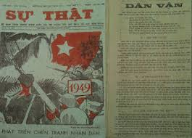
- Vị trí
- Nội dung
+ Trung với nước: trung thành sự nghiệp dựng nước, giữ nước, phấn đấu cho Đảng, cách mạng
“Bao nhiêu lợi ích đều vì dân… Bao nhiêu quyền hạn đều của dân… Nói tóm lại, quyền hành và lực lượng đều ở nơi dân” - HCM, 2011, t.6, tr.232
“tiêu chuẩn số một của người cách mạng là quyết tâm suốt đời đấu tranh cho Đảng, cho cách mạng” - HCM, 2011, t.11, tr.605

Slide 3
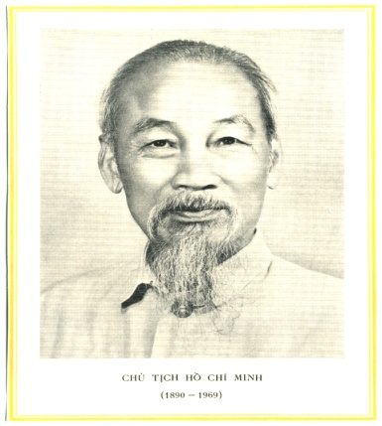
+ Trung với nước
+ Hiếu với dân: thương dân, tin dân; học hỏi, kính trọng dân, lấy dân làm gốc
“Đảng và Chính phủ là đầy tớ của dân”
“nhân dân là ông chủ nắm chính quyền”
cán bộ, đảng viên
Nắm vững dân tình
Hiểu rõ dân tâm
Cải thiện dân sinh
Nâng cao dân trí
“hết lòng hết sức phục vụ nhân dân... Tuyệt đối không được lên mặt “quan cách mạng” ra lệnh ra oai” - HCM, 2011, t.13, tr.67

Slide 4
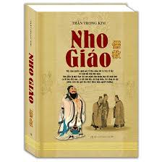
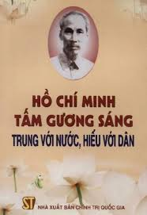
+ Trung với nước
+ Hiếu với dân: thương dân; học hỏi, kính trọng dân
+ HCM bổ sung, phát triển với nội dung mới, rộng lớn
Trung với vua, hiếu với cha mẹ
Trung với nước, hiếu với dân
“Đạo đức, ngày trước thì chỉ trung với vua, hiếu với cha mẹ. Ngày nay, thời đại mới, đạo đức cũng phải mới. Phải trung với nước. Phải hiếu với toàn dân, với đồng bào” - HCM, 2011, t.4, tr.170

Slide 5
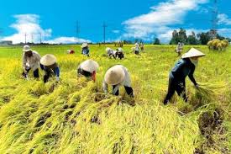


2. Quan điểm về những chuẩn mực đạo đức cách mạng
a. Trung với nước, hiếu với dân
b. Cần, kiệm, liêm, chính, chí công vô tư
“Cần” tức là cần cù, siêng học, siêng làm, siêng suy nghĩ đem lại kết quả to lớn

Slide 6




“Cần”
“Kiệm” là tiết kiệm, không xa xỉ, lãng phí, bừa bãi
“Tiết kiệm cả về vật chất, công sức lao động, thời gian, tiền của” - HCM, t.7, tr.352
“Khi không nên tiêu sài thì dù một đồng xu cũng không nên tiêu. Khi có việc đáng làm, việc ích lợi cho đồng bào, cho Tổ quốc thì dù bao nhiêu công, tốn bao nhiêu của cũng vui lòng” - HCM, t.5, tr.637

Slide 7
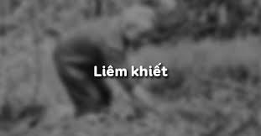
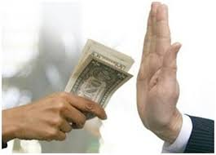
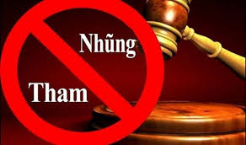
“Cần”
“Kiệm”
“Liêm” tức là trong sạch không tham lam
“Cậy quyền, cậy thế mà đục khoét dân, ăn của đút hoặc trộm của công làm của tư, dẫn đến xa hoa, lãng phí, tiêu sài bừa bãi … là một điều rất xấu hổ và là có tội với nước với dân” - HCM, t.5, tr.640-641

Slide 8
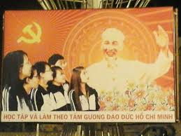


“Cần”
“Kiệm”
“Liêm”
Chính: “là không tà, nghĩa là thẳng thắn, đứng đắn”
Đối với mình: không tự cao, chịu khó học tập cầu tiến bộ
Đối với người: không nịnh hót, coi khinh người khác; luôn chân thành, khiêm tốn, đoàn kết
Đối với việc: để việc công lên trên việc tư, làm việc chu đáo

Slide 9
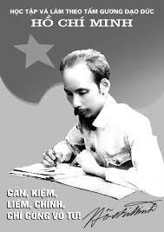
“Cần”
“Kiệm”
“Liêm”
Chính
Chí công vô tư: đặt lợi ích dân tộc, nhân dân, tập thể lên trên lợi ích cá nhân
“phải đặt lợi ích của cách mạng, của Đảng, của nhân dân lên trên hết, trước hết”
“mình vì mọi người, mọi người vì mình”, phê phán lối suy nghĩ cá nhân chủ nghĩa “ăn cỗ đi trước, lội nước đi sau”

Slide 10
+ Mối quan hệ
“Cần mà không Kiệm làm chừng nào xào chừng ấy … Kiệm mà không cần thì không tăng thêm, không phát triển được”
Cần - Kiệm
Cần - Kiệm- Liêm
“Chữ Kiệm phải đi đôi với chữ Liêm cũng như chữ Liêm phải đi đôi với chữ Cần. Có Kiệm mới có Liêm được, vì xa xỉ mà sinh ra tham lam”
Cần-Kiệm- Liêm-Chính
“Cần, Kiệm, Liêm, là gốc rễ của Chính… Một người phải Cần, Kiệm, Liêm, nhưng còn phải Chính mới là người hoàn toàn”

Slide 11
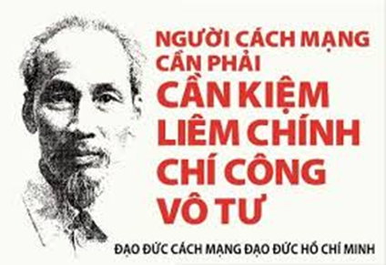
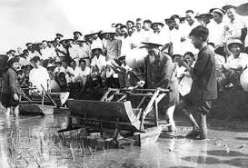
Cần-Kiệm- Liêm-Chính-Chí công vô
tư
“phải trau dồi đạo đức cách mệnh: chí công vô tư, cần kiệm liêm chính. Một lòng một dạ phụng sự Tổ quốc, phụng sự nhân dân, phụng sự kháng chiến” - HCM, t.7, tr. 322
“Cần, kiệm, liêm, chính, chí công vô tư (không làm được như thế thì không xứng đáng là người cộng sản)” - HCM, t.6, tr.13

Slide 12
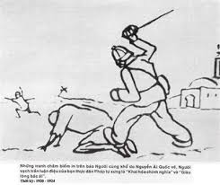
2. Quan điểm về những chuẩn mực đạo đức cách mạng
a. Trung với nước, hiếu với dân
b. Cần, kiệm, liêm, chính, chí công vô tư
c. Thương yêu con người, sống có tình có nghĩa
- Tình cảm rộng lớn, trước hết dành cho người cùng khổ, bị áp bức…
“Dù màu da có khác nhau, trên đời này chỉ có hai giống người: giống người bóc lột và giống người bị bóc lột” - HCM, 2011, t.1, tr. 287

Slide 13
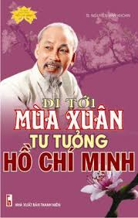
c. Thương yêu con người, sống có tình có nghĩa
- Tình cảm rộng lớn, dành cho người cùng khổ,…
- Bao dung, tin tưởng và tạo điều kiện cho con người vươn lên
“Mỗi con người đều có cái thiện và cái ác ở trong lòng. Ta phải biết làm cho phần tốt ở trong mỗi con người nảy nở như hoa màu xuân và phần xấu mất dần đi, đó là thái độ của người cách mạng” - HCM, t.15, tr. 672

Slide 14
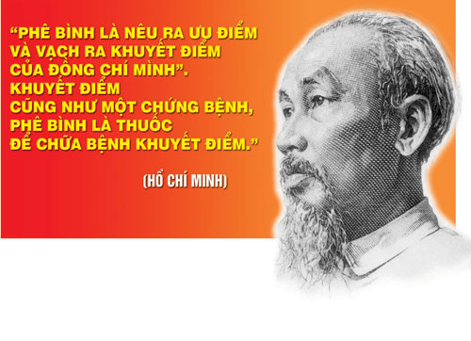
- Tình cảm rộng lớn, dành cho người cùng khổ,…
- Bao dung và tạo điều kiện cho con người vươn lên
- Quan tâm, giúp đỡ trên tinh thần tự phê bình và phê bình để không ngừng phát triển
“Phê bình
để đoàn kết,
để tiến bộ”
HCM, t.6, tr. 370

Slide 15

- Tình cảm rộng lớn, dành cho người cùng khổ,…
- Bao dung và tạo điều kiện cho con người vươn lên
- Quan tâm, giúp đỡ trên tinh thần tự phê bình và phê bình
- Bằng hành động cụ thể nhằm giải phóng con người
“người đời ai cũng có chỗ hay chỗ dở. Ta phải dùng chỗ hay của người và giúp người chữa chỗ dở. Dùng người cũng như dùng gỗ. Người thợ khéo thì gỗ to, nhỏ, thẳng, cong, đều tuỳ chỗ mà dùng được” - HCM, t.5, tr. 88

Slide 16
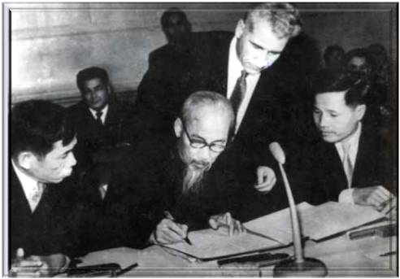
2. Quan điểm về những chuẩn mực đạo đức cách mạng
a. Trung với nước, hiếu với dân
b. Cần, kiệm, liêm, chính, chí công vô tư
c. Thương yêu con người, sống có tình có nghĩa
d. Tinh thần quốc tế trong sáng
- Bắt nguồn từ bản chất quốc tế của giai cấp công nhân
“Quan sơn muôn dặm một nhà
Bốn phương vô sản đều là anh em!”
HCM, tập 12, tr. 670

Slide 17
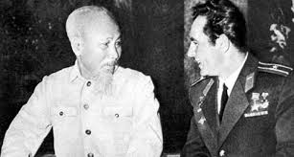
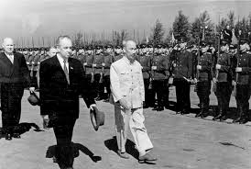
d. Tinh thần quốc tế trong sáng
- Bắt nguồn từ bản chất quốc tế của giai cấp công nhân
- Kết hợp chủ nghĩa yêu nước - quốc tế VS, gắn mục tiêu CM mỗi nước với mục tiêu chung của thời đại
“Chính do tinh thần yêu nước mà quân đội và nhân dân Liên Xô đã đánh tan bọn phát xít Đức - Nhật…, và do đó mà giúp đỡ giai cấp công nhân và các dân tộc bị áp bức trên thế giới” - HCM, t.7, tr. 39

Slide 18
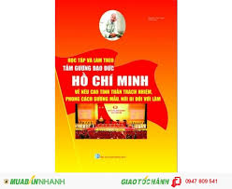
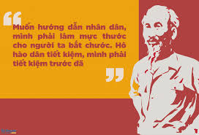
II. TƯ TƯỞNG HỒ CHÍ MINH VỀ ĐẠO ĐỨC
1. Quan điểm về vai trò và sức mạnh của đạo đức cách mạng
2. Quan điểm về những chuẩn mực đạo đức cách mạng
3. Quan điểm về những nguyên tắc xây dựng đạo đức cách mạng
a. Nói đi đôi với làm, nêu gương về đạo đức
Vị trí
nguyên tắc quan trọng bậc nhất trong xây dựng nền đạo đức mới

Slide 19
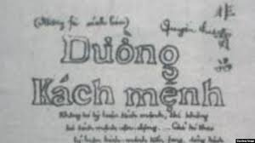
a. Nói đi đôi với làm, nêu gương về đạo đức
Vị trí
Nội dung
- Là 2 mặt thống nhất trong mỗi con người
Tư cách một người cách mệnh
“Nói thì phải làm” - HCM, 2011, t.2, tr. 280
“… một tấm gương sống còn có giá trị hơn một trăm bài diễn văn tuyên truyền” - HCM, 2011, t.1, tr.284

Slide 20

- Là 2 mặt thống nhất trong mỗi con người,
- Là thái độ của người cách mạng, tiêu chí phân biệt với đạo đức cũ
“Bọn phong kiến ngày xưa nêu ra cần, kiệm, liêm, chính, nhưng không bao giờ làm mà lại bắt nhân dân phải tuân theo để phụng sự quyền lợi cho chúng. Ngày nay ta đề ra cần, kiệm, liêm, chính cho cán bộ thực hiện làm gương cho nhân dân theo để lợi cho nước cho dân” - HCM, 2011, t.7, tr. 220

Slide 21

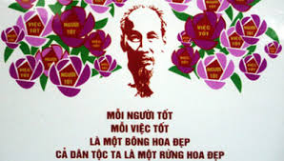
- Là 2 mặt thống nhất trong mỗi con người,
- Là thái độ, tiêu chí để phân biệt với đạo đức cũ
- Là phương pháp tốt nhất để XD tổ chức, con người
“Lấy gương người tốt, việc tốt để hằng ngày giáo dục lẫn nhau là một trong những cách tốt nhất để xây dựng Đảng, xây dựng các tổ chức cách mạng, xây dựng con người mới, cuộc sống mới” - HCM, 2011, t.12, tr. 672

Slide 22

3. Quan điểm về những nguyên tắc xây dựng đạo đức cách mạng
a. Nói đi đôi với làm, nêu gương về đạo đức
b. Xây đi đôi với chống
- GD phẩm chất mới từ gia đình- nhà trường- XH
“giáo dục trong nhà trường, chỉ là một phần, còn cần có sự giáo dục ngoài xã hội và trong gia đình để giúp cho việc giáo dục trong nhà trường được tốt hơn” - HCM, t.10, tr.591

Slide 23
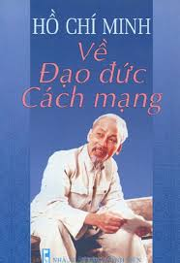
b. Xây đi đôi với chống
- GD phẩm chất mới từ gia đình- nhà trường- XH
- Chống cái xấu xa, quét sạch chủ nghĩa cá nhân
“Loại địch thứ ba là chủ nghĩa cá nhân, tư tưởng tiểu tư sản còn ẩn nấp trong mình mỗi người chúng ta. Nó chờ dịp - hoặc dịp thất bại, hoặc dịp thắng lợi - để ngóc đầu dậy. Nó là bạn đồng minh của hai kẻ địch kia”
“Đấu tranh chống chủ nghĩa cá nhân không phải là “giày xéo lên lợi ích cá nhân”” - HCM, 2011, t.11, tr.610

Slide 24

- GD phẩm chất mới từ gia đình- nhà trường- xã hội
- Chống cái xấu xa, quét sạch chủ nghĩa cá nhân
- Tạo thành phong trào, phát huy vai trò dư luận xã hội, biểu dương cái tốt, phê phán cái xấu
“Chị em phụ nữ hãy thực hiện thật tốt “Ba đảm đang”
“Lương y kiêm từ mẫu”
“Các cháu thanh niên gái cũng như trai hãy thực hiện tốt “Ba sẵn sàng” - HCM, t.14, tr.578
“Yêu xe như con, quý xăng như máu” - HCM, t.7, tr. 58

Slide 25
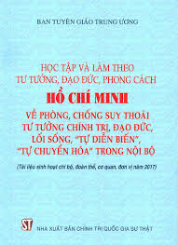
a. Nói đi đôi với làm, nêu gương về đạo đức
b. Xây đi đôi với chống
c. Tu dưỡng đạo đức suốt đời
- HCM coi trọng, đề cao “tu dưỡng đạo đức cá nhân”
“Chúng ta phải nhớ câu “Chính tâm tu thân” để trị quốc bình thiên hạ. Chính tâm tu thân là cải tạo. Cải tạo cũng phải trường kỳ gian khổ, vì đó là một cuộc cách mạng trong bản thân của mỗi người” HCM, t.7, tr. 148

Slide 26
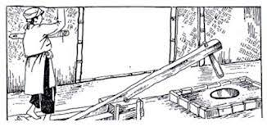
c. Tu dưỡng đạo đức suốt đời
- HCM coi trọng, đề cao “tu dưỡng đạo đức cá nhân”
- Đạo đức là kết quả của quá trình giáo dục và tự giáo dục
“Gạo đem vào giã bao đau đớn
Gạo giã xong rồi trắng tựa bông
Sống ở trên đời người cũng vậy
Gian nan rèn luyện mới thành công”
HCM, t.3, tr. 382
“Muốn cải tạo thế giới và cải tạo xã hội thì trước hết phải tự cải tạo bản thân chúng ta” - HCM, 2011, t.11, tr.96.

Slide 27
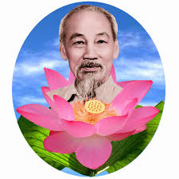
c. Tu dưỡng đạo đức suốt đời
- HCM coi trọng, đề cao “tu dưỡng đạo đức cá nhân”
- Đạo đức là kết quả của quá trình giáo dục và tự giáo dục
- Là sự tự nguyện, nỗ lực, kiên trì vượt qua chính mình
“Đạo đức cách mạng không phải trên trời sa xuống, nó do đấu tranh, rèn luyện bền bỉ hàng ngày mà phát triển và củng cố. Cũng như ngọc càng mài càng sáng, vàng càng lyện càng trong” HCM, t.9, tr. 293

Slide 28
III. TƯ TƯỞNG HỒ CHÍ MINH VỀ CON NGƯỜI
1. Quan niệm của Hồ Chí Minh về con người
- Là chỉnh thể, thống nhất trí lực, tâm lực, thể lực, đa dạng mối quan hệ cá nhân - xã hội
“Năm ngón tay cũng có ngón vắn ngón dài. Nhưng vắn dài đều họp nhau lại nơi bàn tay. Trong mấy triệu người cũng có người thế này thế khác,…” - HCM, t.4, tr. 280
“Khi ngủ ai cũng như lương thiện
Tỉnh dậy phân ra kẻ dữ, hiền”
HCM, tập , tr.

Slide 29
1. Quan niệm của Hồ Chí Minh về con người
- Là chỉnh thể, thống nhất trí lực, tâm lực, thể lực, đa dạng mối quan hệ cá nhân - xã hội
- Con người cụ thể, lịch sử

Slide 30
Trước 8/1945
Người sử dụng: con người nô lệ, con người cùng khổ, người bản xứ, người bị bóc lột, người da vàng, người da đen, người cùng khổ,… và những tên thực dân độc ác, viên chức tàn bạo, bọn ăn bám đủ các loại…
Sau 8/1945
Người thường dùng: người công nhân, người nông dân, người trí thức, quốc dân…
Cải cách ruộng đất, XHCN
Mang quan hệ giai cấp: lao động chân tay, lao động trí óc, công nhân, nông dân tập thể, người chủ tập thể…

Slide 31
1. Quan niệm của Hồ Chí Minh về con người
- Là chỉnh thể, thống nhất đa dạng mối quan hệ
- Con người cụ thể, lịch sử
- Bản chất con người mang tính xã hội
“Chữ Người, nghĩa hẹp là gia đình, anh em, họ hàng, bầu bạn. Nghĩa rộng là đồng bào cả nước. Rộng hơn là cả loài người” – HCM, tập 5, tr.644
“Hiền dữ đâu phải là tính sẵn
Phần nhiều do giáo dục mà nên”

Slide 32
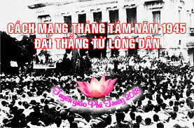
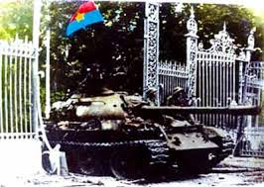
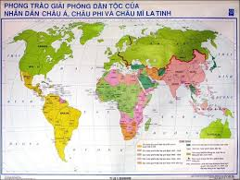
III. TƯ TƯỞNG HỒ CHÍ MINH CON NGƯỜI
1. Quan niệm của Hồ Chí Minh về con người
2. Quan điểm của Hồ Chí Minh về vai trò của con người
- Con người là mục tiêu của cách mạng
+ Giải phóng dân tộc
Con người là cả cộng đồng Việt Nam và dân tộc thuộc địa

Slide 33
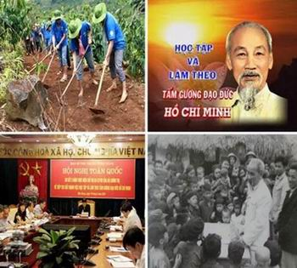
- Con người là mục tiêu của cách mạng
+ Giải phóng dân tộc
Mọi người là chủ và làm chủ, cuộc sống ấm no, tự do, hạnh phúc; xã hội văn minh, tiến bộ
+ Giải phóng xã hội
TRẢ LỜI CÁC NHÀ BÁO NƯỚC NGOÀI (1-1946)
“Tôi chỉ có một sự ham muốn, ham muốn tột bậc, là làm sao cho nước ta được hoàn toàn độc lập, dân ta được hoàn toàn tự do, đồng bào ai cũng có cơm ăn áo mặc, ai cũng được học hành” - HCM, 2011, t.4, tr.187

Slide 34
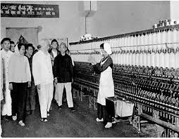
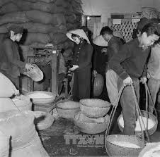
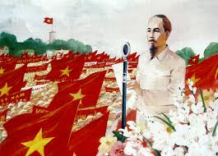
+ Giải phóng dân tộc
+ Giải phóng xã hội
xóa bỏ sự áp bức giai cấp
+ Giải phóng giai cấp
giai cấp cần lao, trước hết là giai cấp công nhân, nông dân
giai cấp VS và nhân dân các nước
“Dân chỉ biết rõ giá trị của tự do độc lập khi mà dân được ăn no mặc đủ” - HCM, tập 4, tr.152

Slide 35
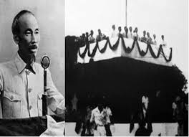
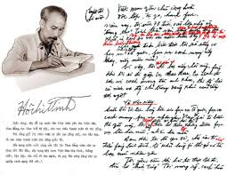
- Con người là mục tiêu của cách mạng
+ Giải phóng dân tộc
+ Giải phóng xã hội
+ Giải phóng giai cấp
xóa bỏ áp bức, nô dịch, con người phát triển toàn diện
+ Giải phóng con người
cá nhân mỗi con người
giải phóng loài người
“Đầu tiên là công việc đối với con người” - HCM, t.15, tr. 616

Slide 36
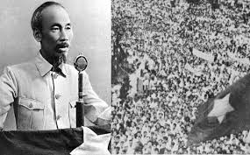
- Con người là mục tiêu của cách mạng
- Con người là động lực của cách mạng
- Là nhân tố quý nhất, quyết định thành công của cách mạng
“Trong bầu trời không gì quý bằng nhân dân, trong thế giới không gì mạnh bằng lực lượng đoàn kết của nhân dân” - HCM, t.8, tr.267
“Dễ mười lần không dân cũng chịu,
Khó trăm lần dân liệu cũng xong” - HCM, t.12, tr.212

Slide 37
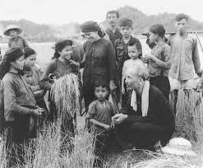
- Con người là động lực của cách mạng
- Là nhân tố quý nhất, quyết định thành công của cách mạng
- Cách mạng là sự nghiệp của quần chúng, nhân dân là người sáng tạo lịch sử
“Cách mạng là sự nghiệp của quần chúng, chứ không phải là sự nghiệp của cá nhân anh hùng nào” - HCM, 2011, t..12, tr.672
“có lực lượng dân chúng việc to tát mấy, khó khăn mấy làm cũng được. Không có, thì việc gì làm cũng không xong” - HCM, 2011, t.5, tr.335

Slide 38
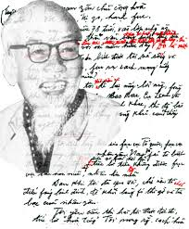
III. TƯ TƯỞNG HỒ CHÍ MINH VỀ CON NGƯỜI
1. Quan niệm của Hồ Chí Minh về con người
2. Quan điểm của Hồ Chí Minh về vai trò của con người
3. Quan điểm của Hồ Chí Minh về xây dựng con người
- Ý nghĩa
Là yêu cầu khách quan, cấp bách, lâu dài, chiến lươc
“Bồi dưỡng thế hệ cách mạng cho đời sau là một việc rất quan trọng và rất cần thiết” - HCM, t.15, tr.622

Slide 39
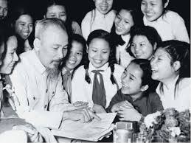
3. Quan điểm của Hồ Chí Minh về xây dựng con người
- Ý nghĩa
Muốn xây dựng CNXH, phải có
con người XHCN
- Yêu cầu
“chăm lo dạy dỗ con em của nhân dân thành người công dân tốt, người lao động tốt, người chiến sĩ tốt, người cán bộ tốt của nước nhà” - HCM, t.8, tr.448
“ai có quyết tâm thì nhất định sửa chữa được, nhất định có thể cởi lốt con người cũ để trở nên con người mới, với lập trường tư tưởng và tác phong mới” HCM, t.8, tr.145

Slide 40
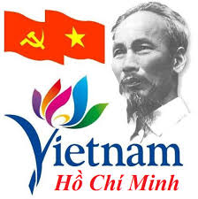
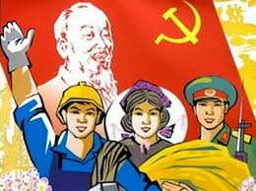
3. Quan điểm của Hồ Chí Minh về xây dựng con người
- Ý nghĩa
+ Có ý thức làm chủ XHCN “mình vì mọi người, mọi người vì mình”
- Yêu cầu
- Nội dung
“mọi người đều phải thấm nhuần sâu sắc tư tưởng “mình vì mọi người, mọi người vì mình” HCM, 2011, t.13, tr.66
+ Cần kiệm xây dựng đất nước, BVTQ
“ra sức phục hồi sản xuất, chuẩn bị điều kiện kiến thiết nước nhà” HCM, 2011, t.8, tr.554

Slide 41
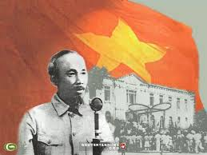
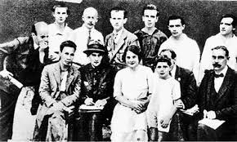

- Nội dung
+ Có ý thức làm chủ XHCN
+ Cần kiệm xây dựng đất nước, BVTQ
+ Có lòng yêu nước, tinh thần quốc tế trong sáng
10 ĐIỀU GHI NHỚ VÀ THỰC HÀNH (7/1952)
“Điều 9 và 10 là gắn chặt tinh thần yêu nước với tinh thần quốc tế, gắn chặt công cuộc kháng chiến cứu nước với công cuộc giữ gìn hòa bình thế giới” - HCM, 2011, t.7, tr.453

Slide 42
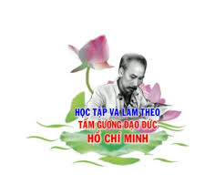
- Nội dung
+ Có ý thức làm chủ XHCN
+ Cần kiệm xây dựng đất nước, BVTQ
+ Có lòng yêu nước, tinh thần quốc tế trong sáng
+ Phương pháp làm việc khoa học, phong cách quần chúng, dân chủ, nêu gương
“Người tiên tiến cũng là người lao động bình thường. Nhưng trong tư tưởng, trong phương pháp làm việc của họ, có những điểm tốt có thể giúp cho sản xuất và công tác tiến nhanh, tiến mạnh” - HCM, 2011, t.12, tr.528

Slide 43
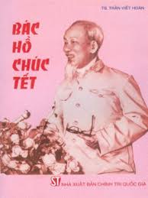
- Ý nghĩa
- Yêu cầu
- Nội dung
- Phương pháp
+ Kết hợp tự rèn luyện với xây dựng cơ chế và tạo dựng nền dân chủ
LỜI CHÚC NĂM MỚI (1958)
“học tập chủ nghĩa Mác - Lênin, tuỳ theo khả năng mà tham gia lao động chân tay, để tự rèn luyện mình và để góp phần xứng đáng vào công cuộc xây dựng chủ nghĩa xã hội” - HCM, 2011, t.11, tr.218

Slide 44
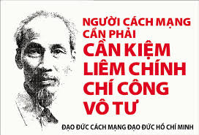
- Phương pháp
+ Kết hợp tự rèn luyện với xây dựng cơ chế
+ Nêu gương, nhất là người đứng đầu
“các đồng chí bộ trưởng, thứ trưởng và cán bộ lãnh đạo phải luôn luôn gương mẫu về mọi mặt, phải nêu gương sáng về đạo đức cách mạng” - HCM, 2011, t.14, tr.223
“Lấy gương người tốt, việc tốt có thật trong nhân dân và cán bộ, đảng viên ta mà giáo dục lẫn nhau” - HCM, 2011, t.15, tr.669

Slide 45

- Tự rèn luyện với xây dựng nền dân chủ
- Nêu gương, nhất là người đứng đầu
- Giáo dục là trọng tâm trong xây dựng con người
“Về giáo dục, chế độ khác thì giáo dục cũng phải khác… Làm tốt thì thế hệ sau này có ảnh hưởng tốt. Làm không tốt sẽ có ảnh hưởng không tốt đến thế hệ sau” - HCM, t.10, tr. 344

Slide 46

- Kết hợp tự rèn luyện với xây dựng cơ chế
- Nêu gương, nhất là người đứng đầu
- Giáo dục là trọng tâm trong xây dựng con người
- Phát huy vai trò các tổ chức, đoàn thể và phong trào cách mạng
“Thi đua là yêu nước, yêu nước thì phải thi đua. Và những người thi đua là những người yêu nước nhất” - HCM, 2011 t.7, tr.407
“dựa vào ý kiến của dân chúng mà sửa chữa cán bộ và tổ chức của ta” - HCM, 2011, t.5, tr.338

Slide 47

IV. XÂY DỰNG VĂN HÓA, ĐẠO ĐỨC, CON NGƯỜI
VIỆT NAM HIỆN NAY THEO TƯ TƯỞNG HỒ CHÍ MINH
1. Xây dựng và phát triển văn hóa, con người
- Về xây dựng và phát triển văn hóa
Văn hóa là nền tảng tinh thần của xã hội, vừa là mục tiêu vừa là động lực thúc đẩy sự phát triển kinh tế - xã hội; nền văn hóa mà chúng ta xây dựng là nền văn hóa tiên tiến, đậm đà bản sắc dân tộc (7-1998)

Slide 48

1. Xây dựng và phát triển văn hóa, con người
Cương lĩnh xây dựng đất nước trong thời kỳ quá độ lên chủ nghĩa xã hội (bổ sung, phát triển năm 2011)
xây dựng nền văn hóa Việt Nam tiên tiến, đậm đà bản sắc dân tộc, phát triển toàn diện, thống nhất trong đa dạng, thấm nhuần sâu sắc tinh thần nhân văn, dân chủ, tiến bộ

Slide 49

1. Xây dựng và phát triển văn hóa, con người
- Về xây dựng và phát triển văn hóa
- Về xây dựng con người Việt Nam
Hội nghị lần thứ 5 BCHTW khóa VIII (7-1998) nêu nhiệm vụ xây dựng con người VN với những hệ giá trị chung thời kỳ đẩy mạnh CNH, HĐH và hội nhập quốc tế.
Đó là con người có tinh thần yêu nước, tự cường dân tộc, phấn đấu vì độc lập dân tộc và CNXH, có ý chí vươn lên đưa đất nước thoát khỏi nghèo nàn, lạc hậu, đoàn kết với nhân dân thế giới trong sự nghiệp đấu tranh vì hòa bình, độc lập dân tộc, dân chủ và CNXH…

Slide 50


1. Xây dựng và phát triển văn hóa, con người
“con người là trung tâm của chiến lược phát triển, đồng thời là chủ thể phát triển. Tôn trọng và bảo vệ quyền con người, gắn quyền con người với quyền và lợi ích của dân tộc, đất nước và quyền làm chủ của nhân dân”

Slide 51

1. Xây dựng và phát triển văn hóa, con người
“Xây dựng nền văn hóa và con người Việt Nam phát triển toàn diện, hướng đến chân - thiện - mỹ, thấm nhuần tinh thần dân tộc, nhân văn, dân chủ và khoa học. Văn hóa thực sự trở thành nền tảng tinh thần vững chắc của xã hội,… vì mục tiêu “dân giàu, nước mạnh, dân chủ, công bằng, văn minh” - Văn kiện ĐH XII, tr.126

Slide 52

IV. XÂY DỰNG VĂN HÓA, ĐẠO ĐỨC, CON NGƯỜI
VIỆT NAM HIỆN NAY THEO TƯ TƯỞNG HỒ CHÍ MINH
1. Xây dựng và phát triển văn hóa, con người
2. Về xây dựng đạo đức cách mạng
“là tấm gương sáng, là hiện thân của nền đạo đức cách mạng Việt Nam, mãi mãi là ngọn đèn pha chiếu rọi con đường rèn luyện, phấn đấu để trở nên “tốt” hơn, đạt đến “chân thiện mỹ” của con người Việt Nam ngày nay và mai sau”

Slide 53

Sinh viên học tập và làm theo tư tưởng, đạo đức, phong cách Hồ Chí Minh
- Trung với nước, hiếu với dân, suốt đời đấu tranh cách mạng
- Tu dưỡng, rèn luyện theo tấm gương C, K, L, C, CCVT; đức khiêm tốn, trung thực
- Tin tưởng, kính trọng, hết lòng, hết, sức phục vụ nhân dân; khoan dung và nhân hậu với con người
- Học tập và làm theo tấm gương về ý chí, nghị lực vượt thử thách đạt được mục đích cuộc sống

Slide 54


KẾT LUẬN
HCM đã sớm nhận thấy vai trò và sức mạnh của văn hóa, đưa văn hóa vào chiến lược phát triển của đất nước
HCM đã đóng góp rất đặc sắc vào tư tưởng đạo đức học mácxít. Đóng góp đó đã nâng Người lên vị trí một nhà đạo đức học lỗi lạc, được thế giới thừa nhận
TTHCM con người với nội dung sâu sắc và mới mẻ, có ý nghĩa rất quan trọng đối với sự nghiệp giáo dục và đào tạo con người ở Việt Nam

Slide 55


Hết
Xin cảm ơn!

